Slide 1
CETAM
LPOO I
Diogo Soares Moreira

Slide 2
Informações
Prof. Diogo Soares
Email: diogosoaresm@ufam.edu.br

Slide 3
Sobre a disciplina
Estudar os conceitos de programação orientada a objetos
Praticar os conceitos usando uma linguagem de programação orientada a objetos
Linguagem Java
Diferentemente do C++, python ou PHP, é impossível não programar em Java sem utilizar orientação a objetos
Resolução de problemas

Slide 4
Ementa
POO
Conceitos básicos
Construtores/Destrutores
Classes utilitárias
E/S, Pacotes, Encapsulamento
Herança, Polimorfismo
Classes abstratas, Interfaces
Tratamento de exceções
Threads
Arquivos, Banco de dados
GUI
Prática

Slide 5
Materiais da disciplina
https://github.com/diogosm/cetam-lpoo-1

Slide 6
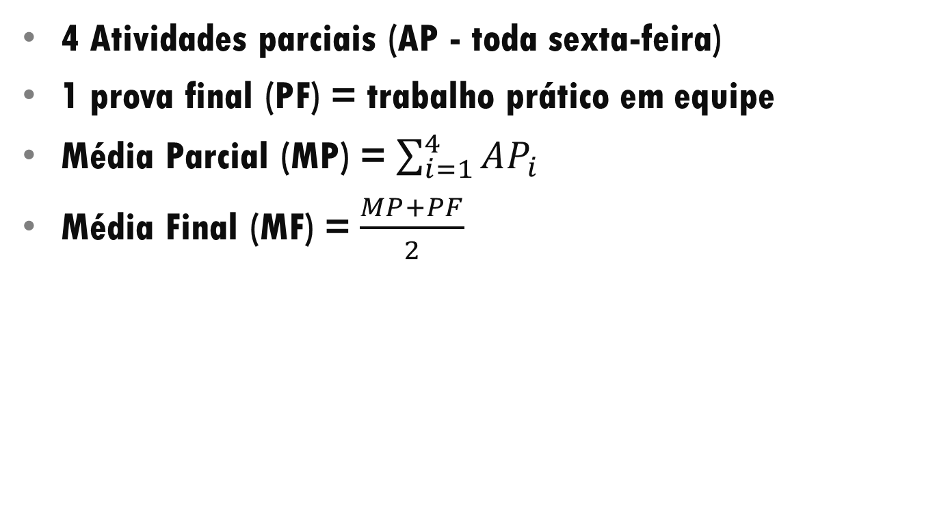
Avaliação
4 Atividades parciais (AP - toda sexta-feira)
1 prova final (PF) = trabalho prático em equipe
Média Parcial (MP) = $\sum_{i=1}^{4}{AP_{i}}$
Média Final (MF) =$\frac{MP+PF}{2}$

Slide 7
Avaliação das AP e PF
Qualidade do código
Execução (teste de corretude)
Conformidade com o problema

Slide 8
Calendário de Avaliações
Avaliação parcial – toda sexta-feira
Avaliação final – penúltima aula

Slide 9
Referências
Livro: Introdução à Programação Orientada a Objetos usando Java – Rafael Santos. Link: https://drive.google.com/open?id=0B8eSwDIKbcFKWmRpbTJHUmlMbjQ
GOSLING, J.; JOY, B.; STEELE, G.; BRACHA, G.; BUCKLEY,A. The Java Language Specification, Java SE 8 Edition. Oracle,2015. Disponível online: https://docs.oracle.com/javase/specs/
Java e Orientação a Objeto – curso Caelum. Link: https://drive.google.com/file/d/0B8eSwDIKbcFKd3htdU5maDUtVkU/view

